Slide 1
绩效管理

Slide 2
目的
通过制定有效、客观的考核标准，科学、动态地衡量员工的工作状态和效果
将公司/部门战略目标传导给每一位员工，以进一步激发员工的积极性和创造性

Slide 3
定义
考核值Q
按绩效考核表中的项目评定的结果。
绩效系数Z
根据考核值转化的百分数，主要用于工资的计算。
考核方式
绩效考核分为团体考核和个人考核两种方式，团体考核指针对某个团队制定考核标准并对团队业绩进行评价，团队中所有成员的绩效值相同，个人考核则只对个人的业绩进行评价。

Slide 4
考核流程
制定考核标准
根据绩效完成情况进行自我评价
被考核者根据各项指标完成情况进行自我评价（指标完成情况来源于部门各职能模块的发布）
绩效面谈及评价
各职能模块负责人核实自我评价结果
直接上级对绩效较差者进行绩效面谈及辅导
绩效考核结果体现
根据部门管理目标分解为班组/个人绩效考核指标
考核指标和标准必须量化
部门经理负责对绩效考核表进行最终审批
统计员根据考核结果完成绩效考核结案并核算工资

Slide 5
考核规则
考核周期
月度
考核方式
以班组为单位的团体考核
在团体考核的结果上再进行个人考核

Slide 6
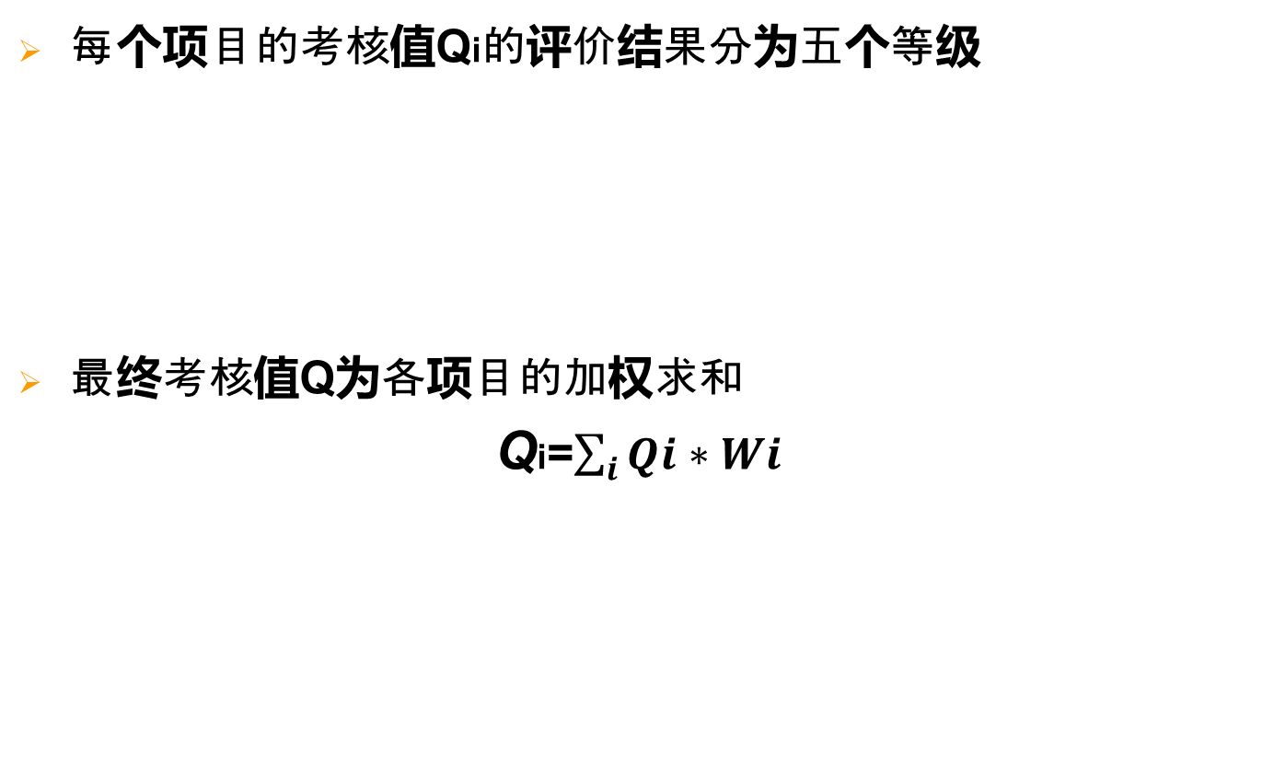
考核值
每个项目的考核值Qi的评价结果分为五个等级
最终考核值Q为各项目的加权求和
Qi=$\sum_{i}{Qi∗Wi}$
评价等级 | A | B | C | D | E
得分 | 100 | 80 | 60 | 40 | 0

Slide 7
班组绩效评价表

Slide 8
班组绩效考核标准

Slide 9
个人绩效考核标准
类别 | 一级处罚 | 二级处罚 | 三级处罚 | 四级处罚
现场 | 1、现场检查通报 -1% 2、工伤自身责任 -33% | 安全事故管理责任 （安全事故指造成重伤等严重后果的安全事件） | 安全事故直接责任 | 1、无证驾驶 2、有意隐瞒工伤等安全事故
质量 | 质量异常通报 -1% | 质量事故管理责任 （质量事故指批量或造成严重后果的质量问题，以品质保障部的认定为准） | 质量事故直接责任 | 恶意破坏产品或有意隐瞒品质问题
成本 | 因个人责任造成： 1）车辆/零部件损坏 2）工具丢失/损坏 3）公共财产损坏 按损失金额进行赔偿。 | 成本事故管理责任 （成本事故指造成严重经济损失的事件，单起事件超出￥10，000元） | 成本事故直接责任 | 偷窃公司财产或恶意向他人索贿
考勤&纪律 | 1、擅自离岗 -1% 2、旷工 -5% |  |  | 打假卡或代人打卡
备注： 一级处罚：扣除计件工资虚拟绩效，最多不超过该员工单月绩效总值
二级处罚：3个月内不允许加薪、晋升（包括岗位等级和工资等级的晋升），同时扣除1个月的绩效奖
三级处罚：降级（岗位等级或工资等级）降薪，可并处降职或撤职，同时6个月内不允许加薪、晋升，并扣除1个季度的绩效奖。
四级处罚：解除劳动合同，扣除当月绩效奖，并不得二次进厂。（由事业部人力资源部处理）

Slide 10
个人绩效考核表

Slide 11
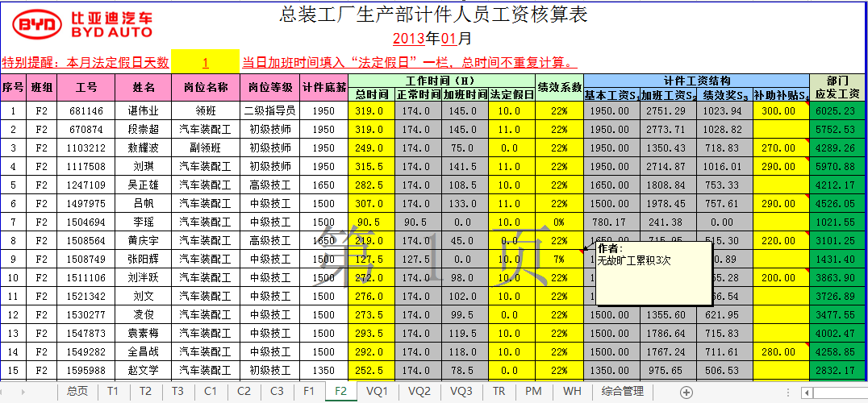
绩效考核结果的体现
绩效系数直接影响计件工资

